Slide 1

3팀
김성식, 이기풍

Slide 2
INDEX
개발과정
기능 설명
아쉬운 점

Slide 3
DAY - 1
WIREFRAME

Slide 4
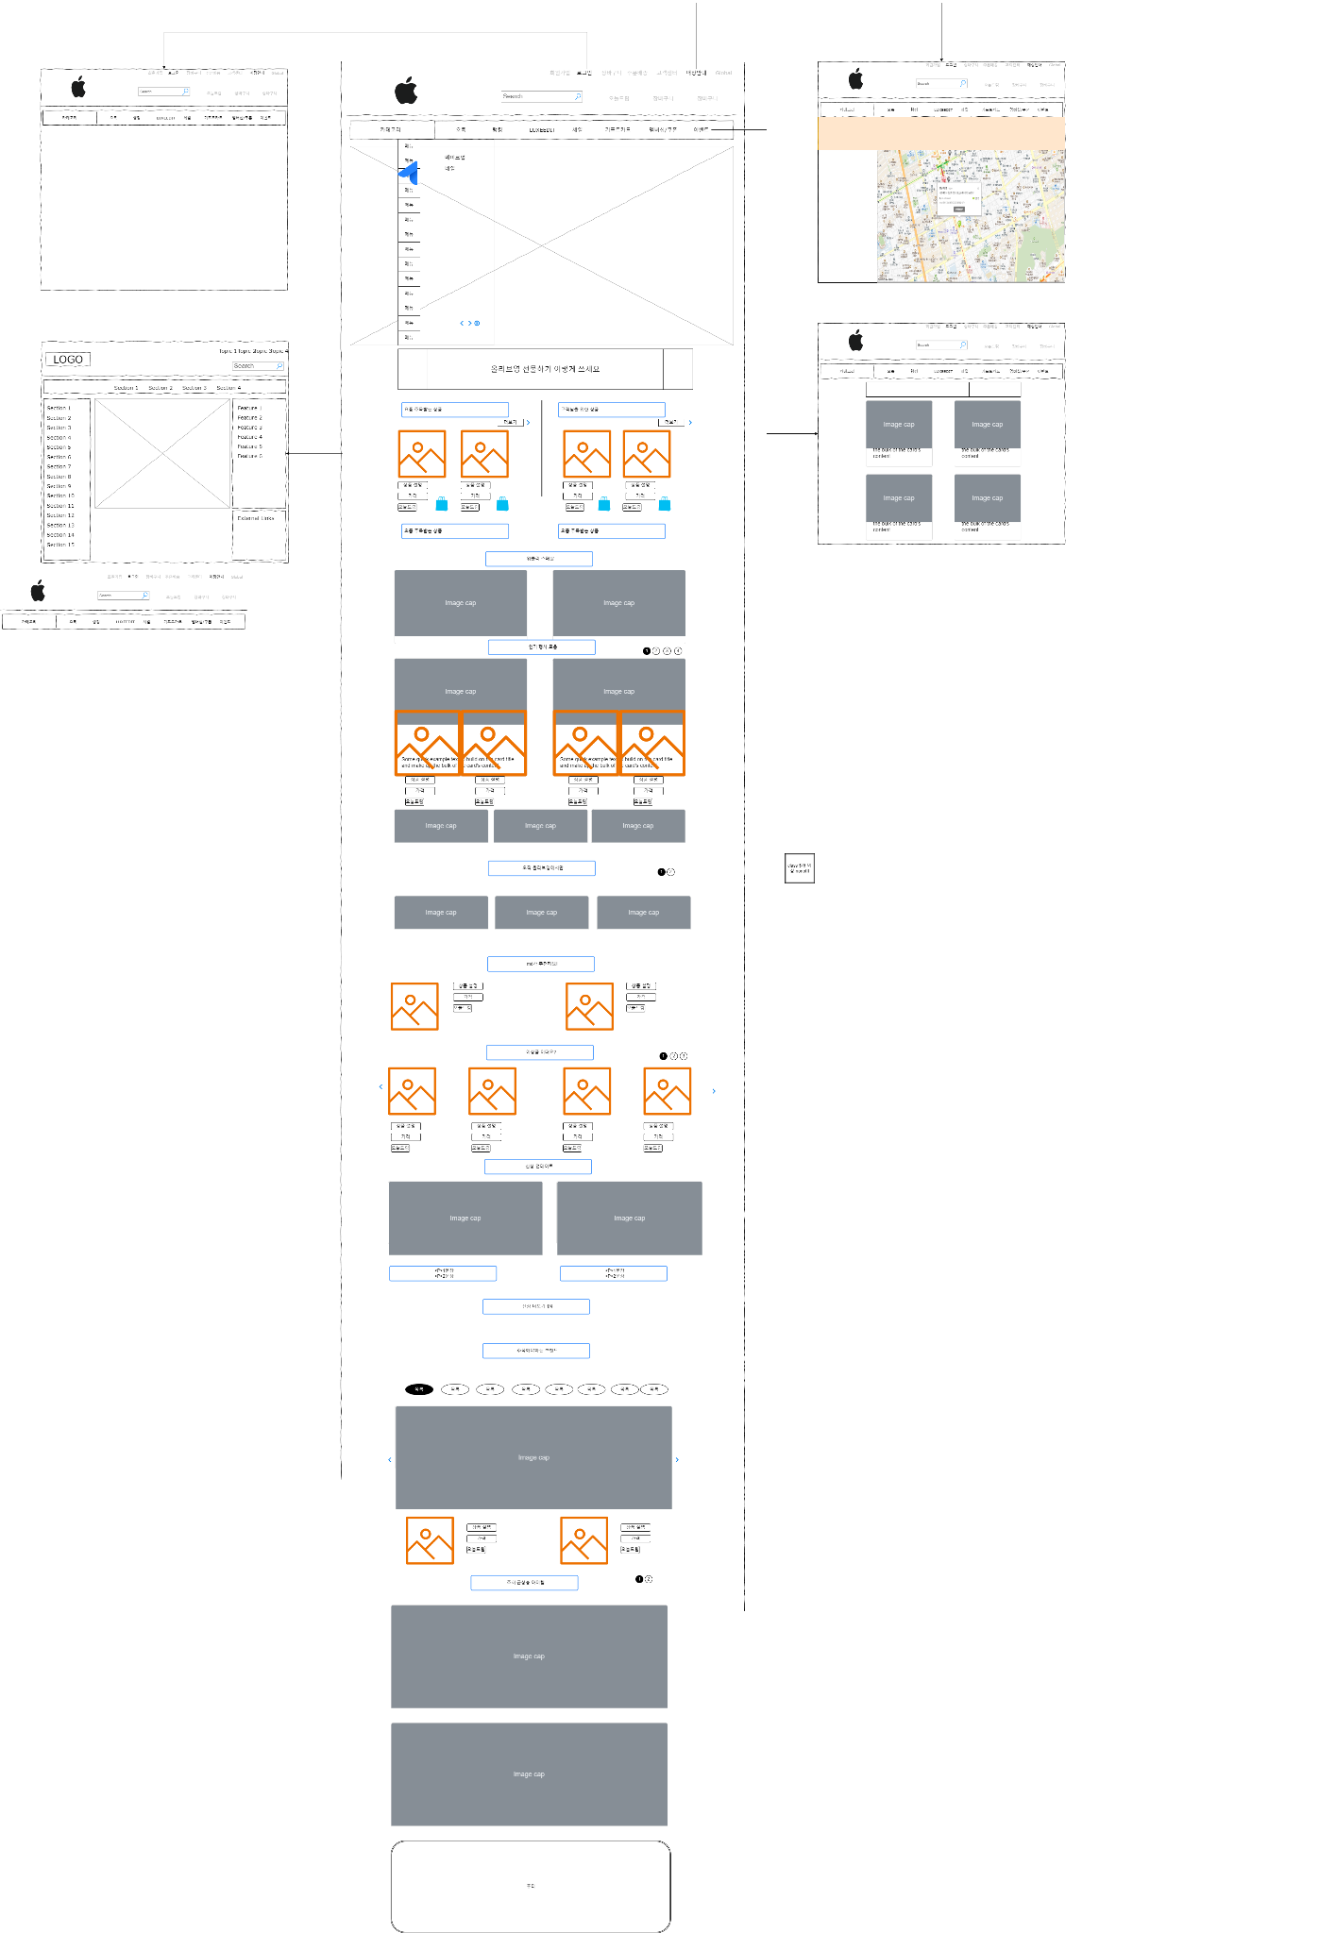

Slide 5
DAY - 2
폴더 경로 및 파일 구조

Slide 6
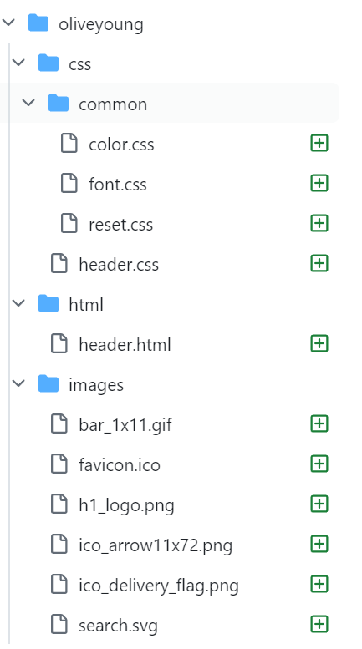
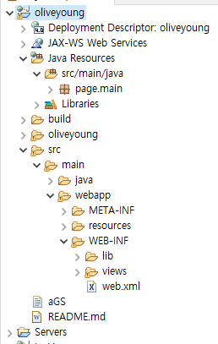
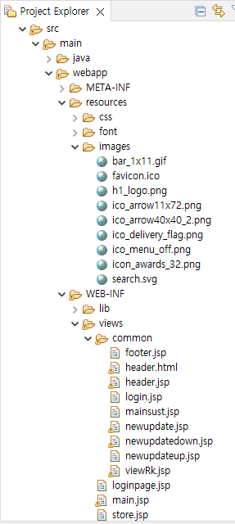

Slide 7
DAY-4
header.

Slide 8
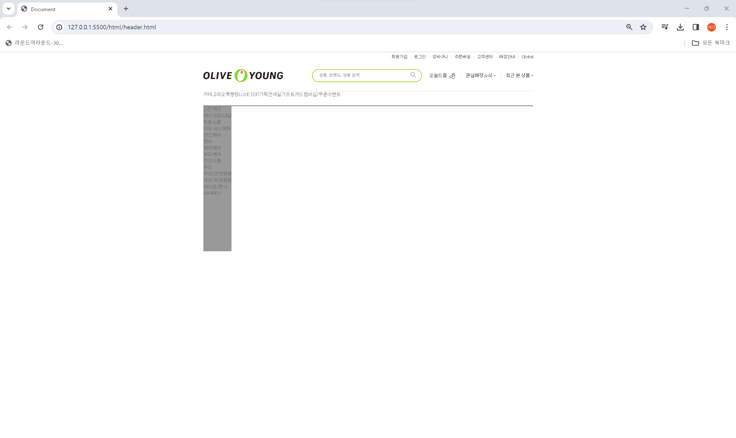

Slide 9
DAY-7
메인 페이지

Slide 10
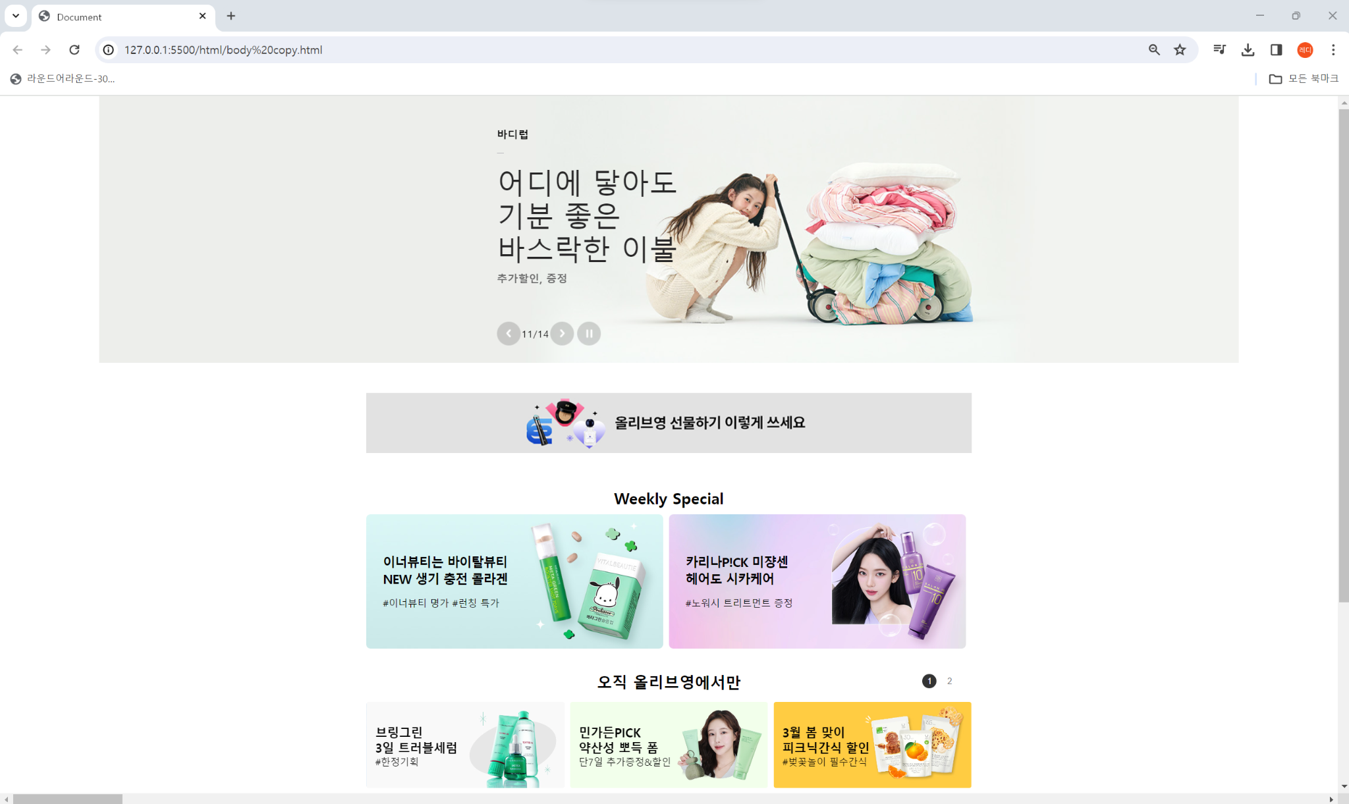

Slide 11
Kakao Map Api
마커 이동

Slide 12
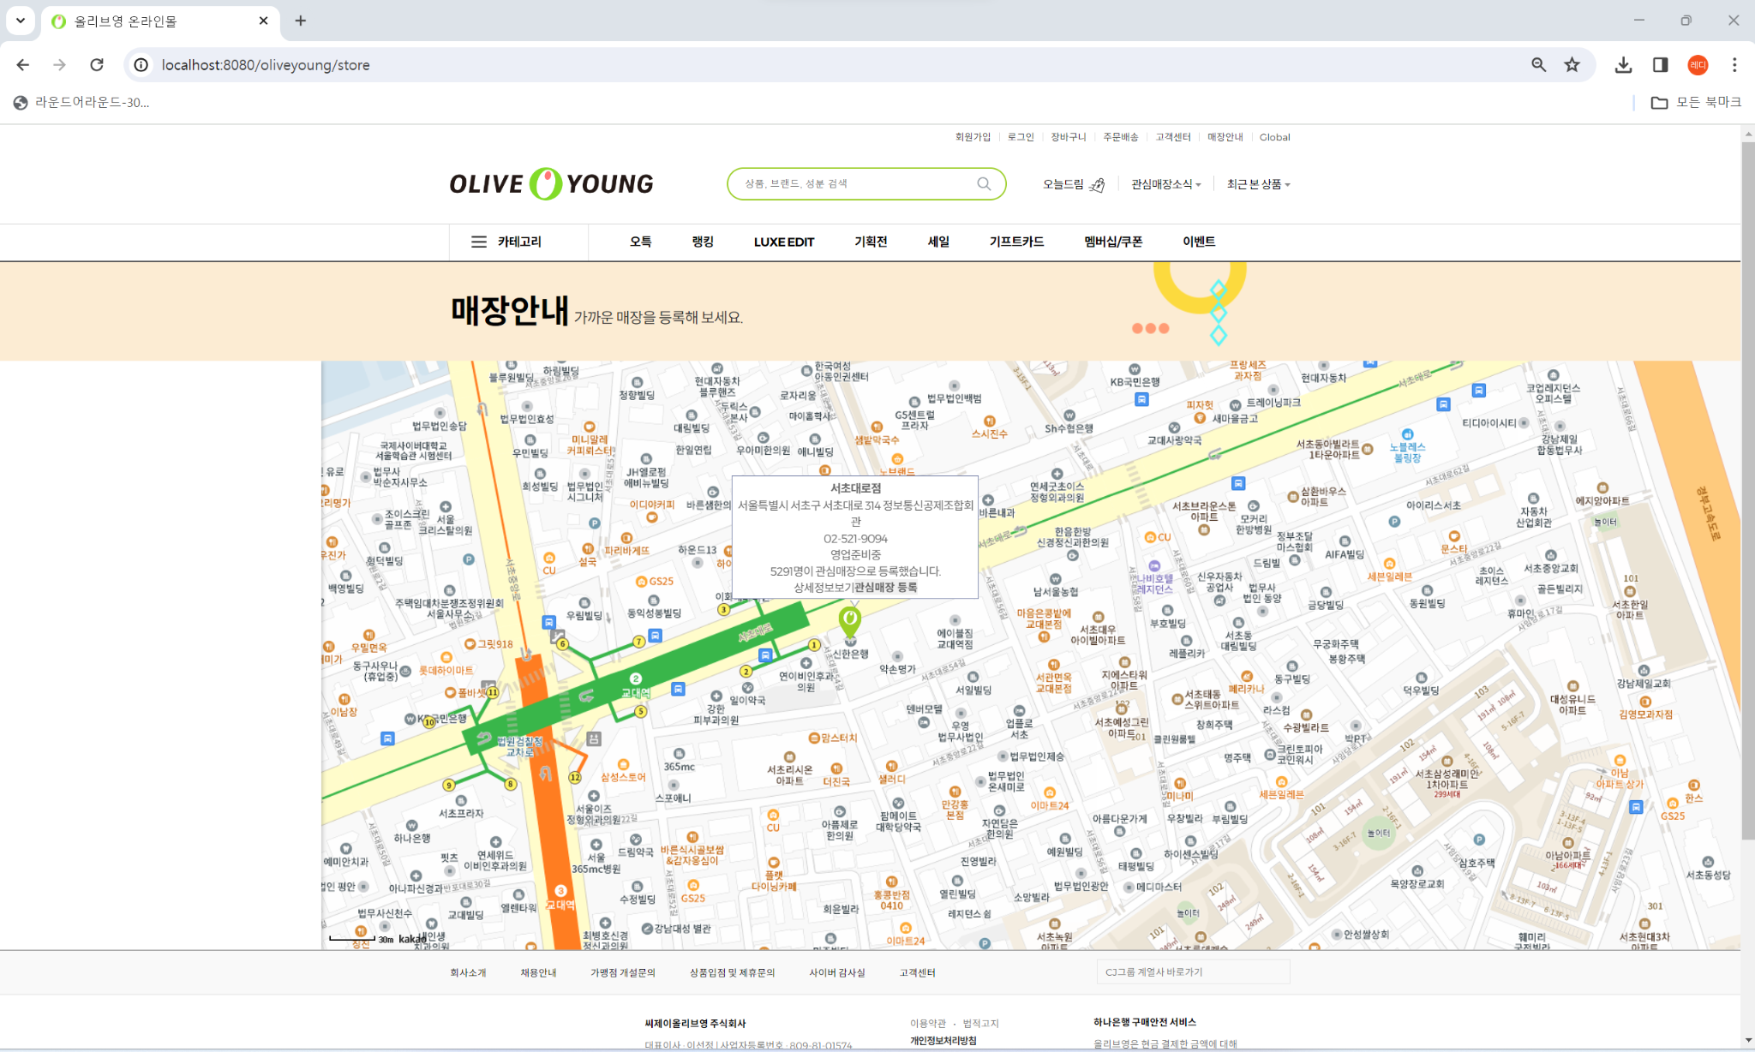

Slide 13
JQuery - Slick

Slide 14
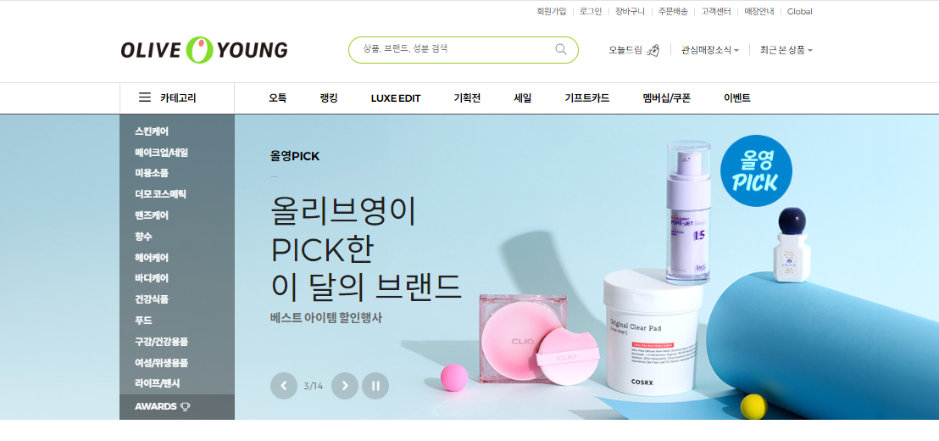
JQuery - Slick

Slide 15
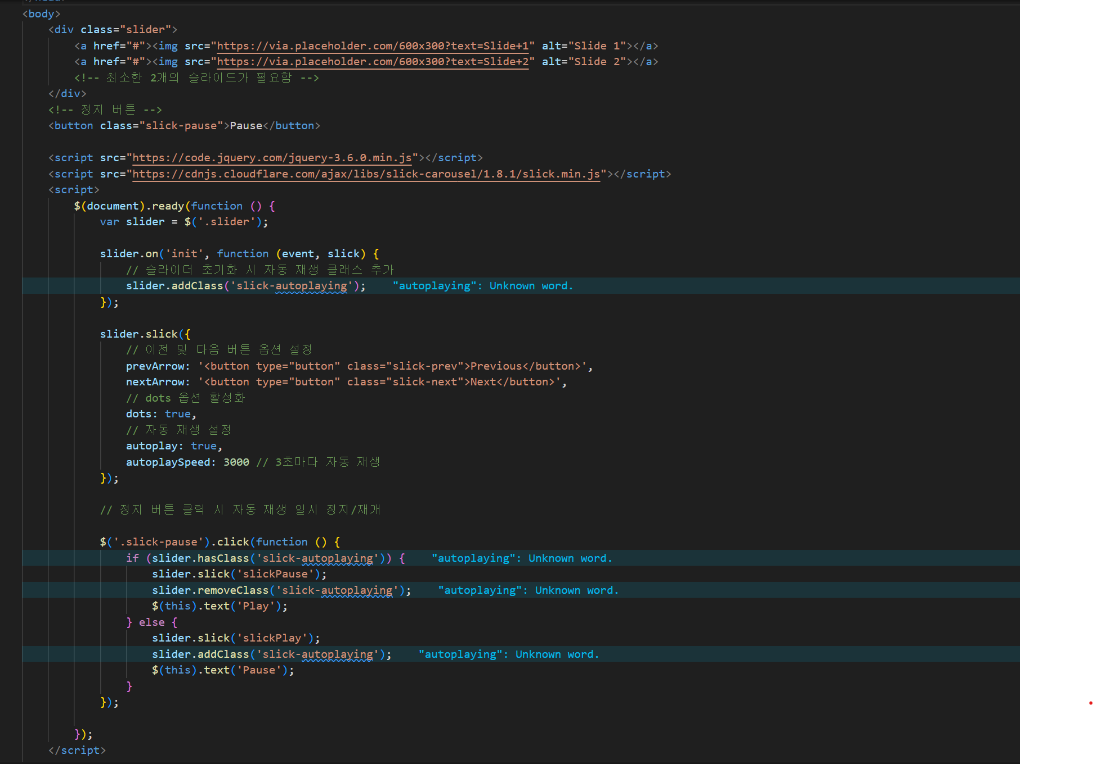

Slide 16
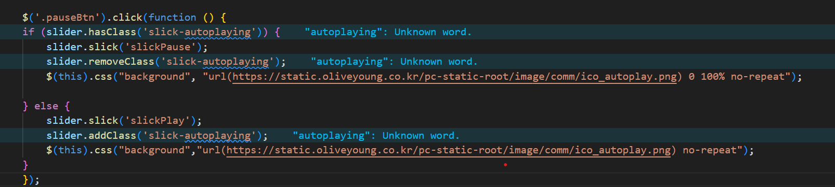

Slide 17
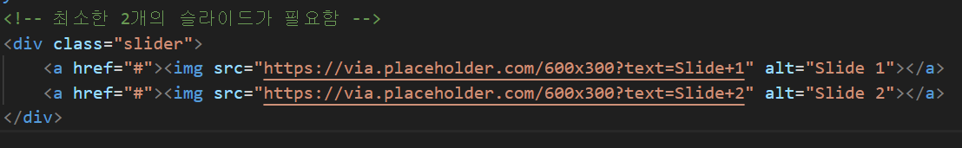

Slide 18
Servlet - doGet

Slide 19
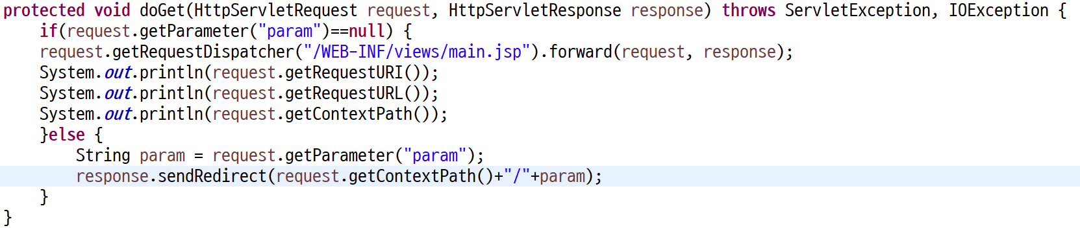
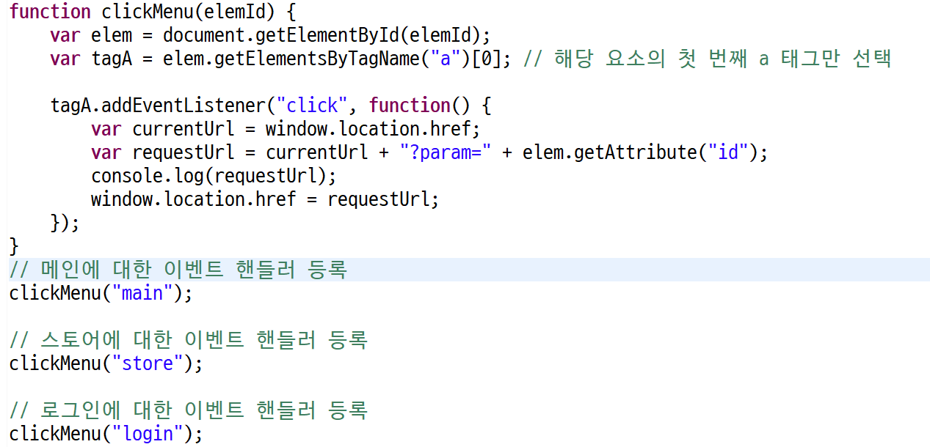

Slide 20
아쉬운 점.

